Slide 1

Getting Started With Flutter.

Slide 2
Contenido
Completar App
Responsive UI
Navegación y rutas

Slide 3
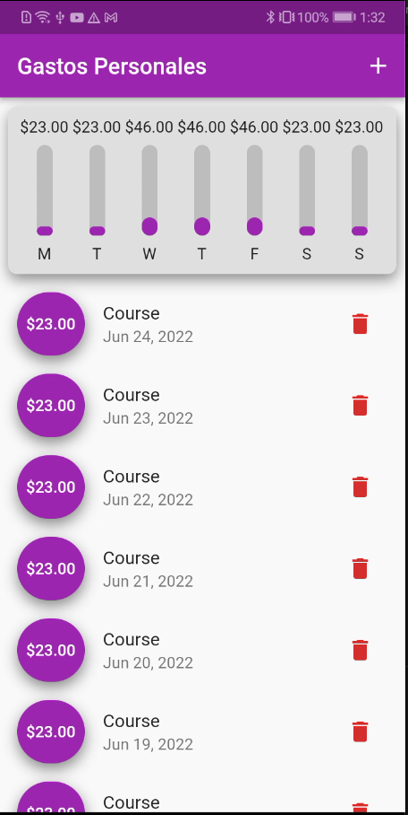

Slide 4
Responsive UI

Slide 5
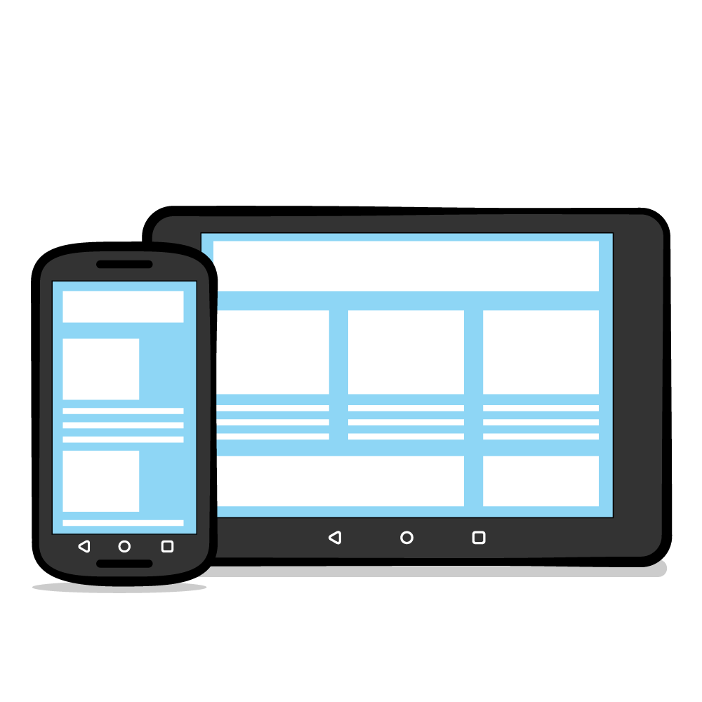
Responsive UI

Slide 6
Responsive UI
¿Qué es el diseño responsive?

Slide 7
Responsive UI
¿Qué es el diseño responsive?
Se trata de poder usar un solo set de código que responda a los diferentes cambios de layout y que esto también se vea representado a través de diferentes dispositivos, de diferentes tamaños y sistemas operativos diferentes.
Notes:
Hay diversas razones de porque es necesario tomar esto en cuenta

Slide 8
Responsive UI
Diferentes dispositivos y tamaños de pantalla
Notes:
Ya queda claro el hecho de que nuestra app en Flutter puede correr en un teléfono, tableta, pantalla de televisión. Solo dentro de la categoría de teléfonos hay una gran variedad de resoluciones y tamaños de pantalla.
Debemos de asegurarnos que el layout funciona como nosotros queremos en cada tamaño de pantalla.
Tomando esto en cuenta, Flutter nos provee de ciertos widgets y clases para el diseño responsive.

Slide 9
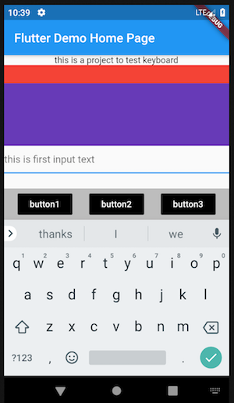
Responsive UI
Cambios de State del Teclado
Notes:
Como es de costumbre puede darse el caso de que la interfaz tenga text fields. Cuando el teclado aprece en pantalla para el usuario interactuar con esos fields, el layout de la pantalla igualmente cambia.
Android:
Maneja estos cambios usando Configuration Changes para el teclado
iOS:
Utiliza notificaciones internes para los cambios de state del teclado
Flutter
La clase Scaffold automáticamente se ocupa de los cambios de state del teclado.
En detalle Scaffold ajuste los insets de la parte de debajo de la pantalla para hacer espacio para el teclado.
Es posible eliminar este comportamiento del Scaffold poniendo la propiedad resizeToAvoidBottomInset a false

Slide 10
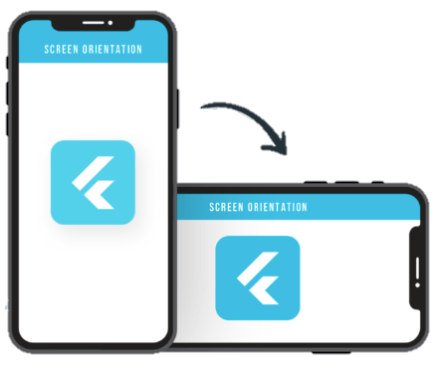
Responsive UI
Cambios de orientación
Notes:
Es común que el usuario fuese a rotar su dispositivo y lo hará de forma frecuente. A pesar de que es un comportamiento que se puede eliminar de manera sencilla, bloqueando la aplicación para que solo pueda usarse en portrait mode.
En la practica bloquear la aplicación para solo funcionar en portrait, le quita a la experiencia de usuario, ya que es común que hay muchas usuarios que buscan eso en sus aplicaciones, y pueda ser de menor utilidad.
En el caso de que haya una rotación, Flutter nos suple una clase que se llama MediaQuery la cual nos ayuda a reconstruir el layout
MaterialApp (y todos los widgets principales para iniciar los Flutter apps) ya utilizan el mediaQuery de manera interna.
Cuando usamos el MediaQuery, Flutter reconstruye los widgets internamente, cuando hay un cambio de orientación.
Con esto en mente una de las cosas escenciales en cuanto a responsive design en Flutter, usando mediaquery para lidear con la orientación de la pantalla y el teclado

Slide 11
Responsive UI
Usando Widgets en diseño responsive

Slide 12
Responsive UI
Usando Widgets en diseño responsive
LayoutBuilder
OrientationBuilder
Notes:
En el caso de LayoutBuilder, creo debe de ser hijo de un SafeArea.

Slide 13
Navegación
Notes:
Como hemos hablado desde el principio, la navegación es una parte muy importante para cualquier aplicación.
En Flutter existen dos tipos de navegación
La Imperativa, que ha sido los ejemplos sencillos que hemos vista hasta ahora
La Declarativa, introducida con la versión 2 de Flutter.

Slide 14
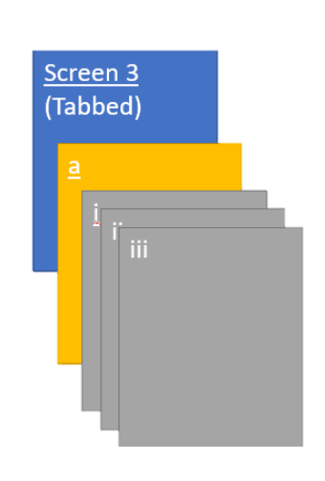
Navegación Imperativa
Notes:
En Flutter la navegación xconsiste de un stack de widgets, en el que los widgets son pushed uno arriba del otro y popped de la parte de arriba también.
Recordatorio de lo que es un Stack
A stack is a conceptual structure consisting of a set of homogeneous elements and is based on the principle of last in first out (LIFO). It is a commonly used abstract data type with two major operations, namely push and pop.

Slide 15


Navegación Imperativa
Flutter Navigator Class
La clase provee los métodos para manipular el stack
Notes:
Esta el método push para poder navegar a una nueva pagina
Esta el método pop para ir a la pantalla anterior desde la principal.

Slide 16
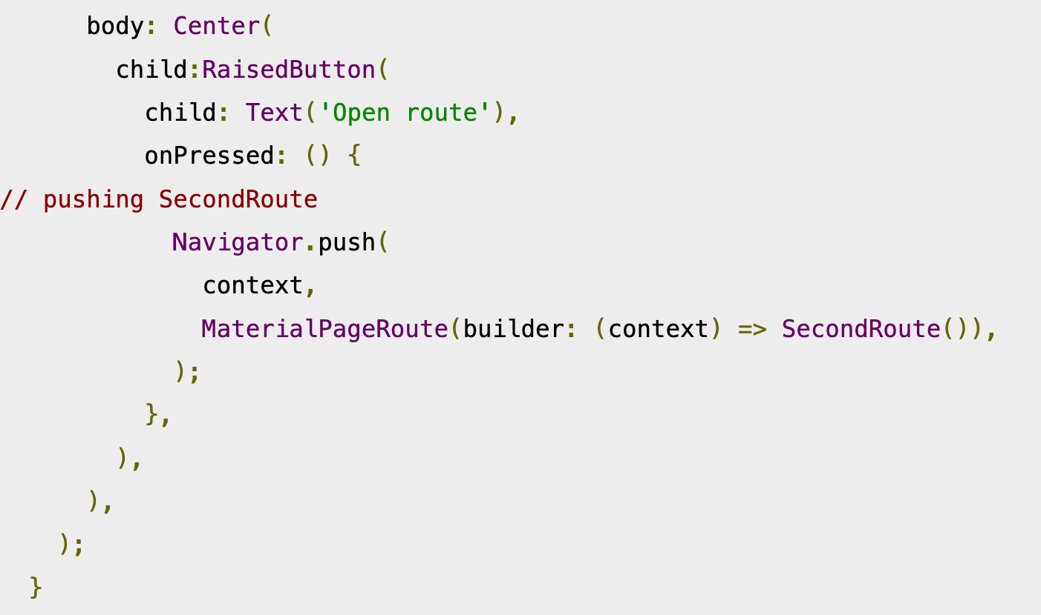
Navegación Imperativa
Flutter Navigator Class
El método push toma un BuildContext y un PageBuilder de parámetros.
Notes:
En el caso de PageBuilder, la mayoría de los casos usaremos MaterialPageRoute, el cual provee la animación de transición y se ocupa de los cambios de ruta.ÎÎ

Slide 17
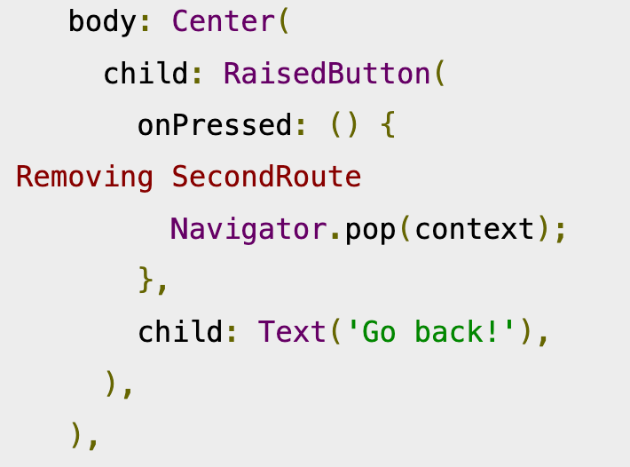
Navegación Imperativa
Flutter Navigator Class
El método push solo toma un BuildContext de parámetro.

Slide 18
Navegación Imperativa
Flutter Navigator Class
Notes:
El navigator provee muchos métodos más

Slide 19

Navegación Imperativa
Flutter Navigator Class
Notes:
Este es un ejemplo, el cual tiene parámetros similares al push, pero en este caso, estaría reemplazando la ruta actual, por lo que lo haría imposible poder navegar a la pantalla anterior
Ejemplo

Slide 20
Navegación Imperativa
Flutter Navigator Class
Pantalla de Login
Pantalla de Usuario
Notes:
Un ejemplo puede ser, que luego de efectuar el login del usuario, utilizamos ese método para que el usuario no pueda regresar a la pantalla de login.

Slide 21
Navegación Imperativa
Flutter Navigator Class
Named Routes
Las rutas nombradas nos permiten poder cambiar el path de la aplicación usando Strings, en vez de proveer Widgets completos.
Notes:
De esta manera, podemos reutilizar el código a lo largo de la aplicación
Estas rutas se definen como un map en una de las propiedades de MaterialApp al principio de la aplicación.
Las rutas pueden ser utilizadas desde cualquier parte de la aplicación.

Slide 22
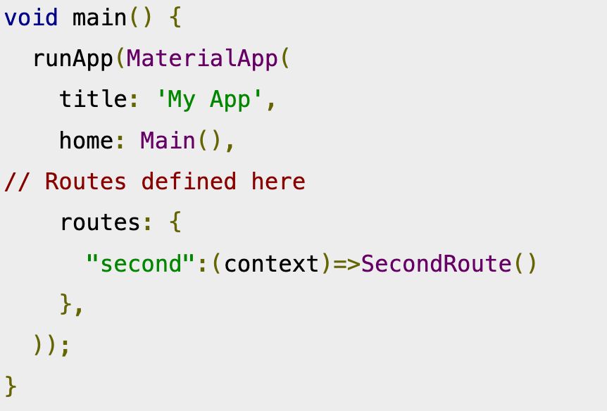
Navegación Imperativa
Flutter Navigator Class
Defining Named Routes

Slide 23




Navegación Imperativa
Flutter Navigator Class
Using Named Routes
Notes:
En vez de usar push, usamos pushNamed para cambiar a una nueva ruta,
El método pop sigue funcionando de la misma manera

Slide 24
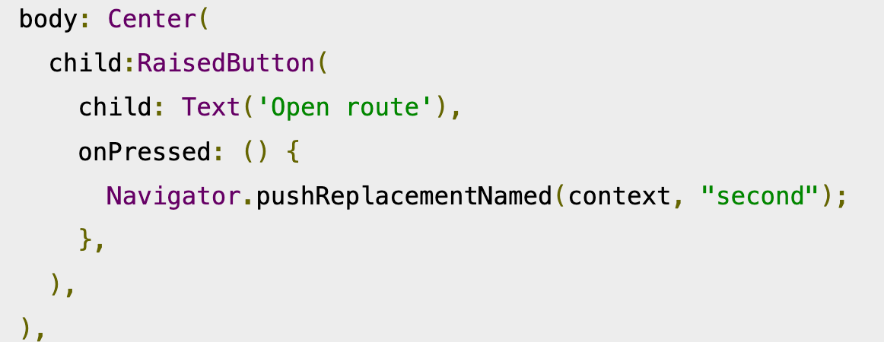
Navegación Imperativa
Flutter Navigator Class
Using Named Routes

Slide 25
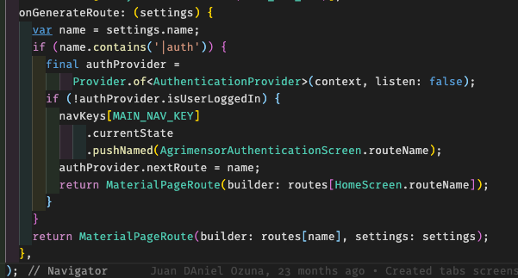
Navegación Imperativa
Flutter Navigator Class
onGeneratedRoute
Notes:
A veces definir rutas no es suficiente, talvez quieres poder efectuar alguna lógica de negocio, o inicialización de variables antes de llamar una ruta nombrada o simplemente quieres tener una animación diferente a la que está por defecto.
Por eso está el método onGenerateRoute, en el cual se puede definir rutas de igual manera modificando todo lo que tiene que ver con su comportamiento.

Slide 26
Lifecycle de Stateful Widgets

Slide 27
¿Qué es State?

